Slide 1

Reglas de negocio
Las 20 reglas que gobiernan VetPet Connect y dónde se hace cumplir cada una
Extraídas del esquema MySQL, del procedimiento transaccional y del carrito en Java del proyecto
VetPet Surco E.I.R.L. · Modelo B2C
Curso de E-business · Equipo 4 · Lima, Perú — 2026
Notes:
Una regla de negocio es una condición que el negocio necesita que se cumpla siempre. En este proyecto no las dejamos escritas solo en el documento: cada una tiene un lugar concreto en el código donde se hace cumplir.

Slide 2
Dónde puede vivir una regla
En VetPet Connect usamos cuatro lugares, y no son equivalentes
1
2
3
4
Base de datos
Procedimiento
Vista SQL
Aplicación
Restricciones del motor: UNIQUE, CHECK, ENUM y claves foráneas. Nadie las puede rodear, ni siquiera una consulta escrita a mano.
Lógica transaccional en sp_confirmar_pedido: valida, bloquea filas y revierte todo si algo no cuadra.
Reglas derivadas que se calculan al consultar, como el semáforo de inventario o los recordatorios de salud.
Validaciones en Java, antes de llegar a la base de datos. Dan mejor mensaje al usuario, pero se pueden saltar.
La más fuerte
Para reglas con varios pasos
Para reglas de cálculo
La más débil
El criterio del proyecto: cada regla se coloca en la capa más fuerte donde pueda expresarse.
Notes:
La idea central de toda la presentación: una regla escrita solo en la aplicación se puede saltar; una escrita en el motor de datos, no. Por eso empujamos cada regla lo más abajo posible.

Slide 3
Las 20 reglas, agrupadas por módulo
Cada módulo del sistema aporta sus propias condiciones de negocio
4
RN-01 a RN-04
4
RN-05 a RN-08
5
RN-09 a RN-13
Cuentas y acceso
Catálogo e inventario
Carrito y pedido
Quién entra, con qué rol y de quién es cada mascota.
Qué se puede vender, a qué precio y cuándo reponer.
Cómo se arma, se cobra y se cierra una venta.
3
RN-14 a RN-16
4
RN-17 a RN-20
20
Suscripción mensual
Agenda e historia clínica
reglas en total
Cómo funciona el ingreso recurrente del negocio.
Cómo se reserva la atención y se sigue la salud.
Todas salen del código del proyecto, no de un listado teórico.
Notes:
Conviene decir que estas 20 reglas no se inventaron para la presentación: se leyeron del esquema, del procedimiento y de las clases Java que ya están en el repositorio.

Slide 4
Cuentas y acceso
Quién entra al sistema y con qué permisos
Cada persona tiene un solo rol y es excluyente
RN-01
Base de datos
usuarios.rol ENUM('CLIENTE','VETERINARIO','ADMIN')
Un correo identifica a una sola cuenta
RN-02
Base de datos
usuarios.correo VARCHAR(100) UNIQUE NOT NULL
La contraseña nunca se guarda legible
RN-03
Aplicación
password_hash VARCHAR(255) — hash BCrypt
Toda mascota pertenece a un cliente registrado
RN-04
Base de datos
FOREIGN KEY (cliente_id) REFERENCES usuarios
Notes:
El rol es un ENUM y no un texto libre: no se puede inventar un rol nuevo por error. La contraseña es la única regla de este grupo que depende de la aplicación, porque el hash se calcula antes de guardar.

Slide 5
Catálogo e inventario
Qué se puede vender y cuándo hay que reponer
Cada producto tiene un SKU irrepetible
RN-05
Base de datos
productos.codigo_sku VARCHAR(50) UNIQUE
Ningún producto se vende a precio cero o negativo
RN-06
Base de datos
CONSTRAINT chk_precio_positivo CHECK (precio > 0)
El inventario nunca queda en negativo
RN-07
Base de datos
CONSTRAINT chk_stock_no_negativo CHECK (stock_actual >= 0)
El semáforo decide cuándo reponer un producto
RN-08
Vista SQL
v_semaforo_inventario — ROJO, ÁMBAR o VERDE
Notes:
La regla del semáforo vive en una vista porque es una regla de cálculo: ROJO cuando el stock cae al punto de reorden, ÁMBAR hasta el doble, VERDE el resto. El dashboard solo consulta el resultado.

Slide 6
Carrito y pedido
Cómo se arma, se cobra y se cierra una venta
RN-09
Un producto aparece una sola vez por pedido
BD + aplicación
uk_linea_pedido + CarritoCompra.agregarProducto()
RN-10
No se compran cantidades menores o iguales a cero
BD + aplicación
CHECK (cantidad > 0) + IllegalArgumentException
RN-11
El precio de un pedido emitido ya no cambia
Base de datos
detalle_pedidos.precio_unitario — precio histórico
RN-12
Sin stock suficiente no hay pedido: se revierte todo
Procedimiento
sp_confirmar_pedido — SIGNAL y ROLLBACK
RN-13
El pedido recorre una secuencia de estados definida
Base de datos
estado ENUM('PENDIENTE','PAGADO','ENVIADO',…)
Notes:
Las dos primeras son mixtas a propósito: Java las valida para dar un mensaje claro al usuario, y la base de datos las vuelve a validar por si la petición llega por otro camino.

Slide 7
Suscripción mensual
Las reglas del ingreso recurrente del negocio
Se distingue la compra puntual del despacho por suscripción
RN-14
Base de datos
pedidos.tipo_origen ENUM('COMPRA_DIRECTA','SUSCRIPCION')
El cliente pausa o cancela su plan cuando quiera
RN-15
Base de datos
estado ENUM('ACTIVA','PAUSADA','CANCELADA')
Cada plan tiene frecuencia y fecha de próximo despacho
RN-16
Base de datos
frecuencia_dias INT + proximo_despacho DATE
Notes:
La RN-14 es la que permite medir si se cumple el objetivo de la Entrega 1: aumentar 30% la venta recurrente. Sin ese campo no se podría separar un tipo de venta del otro.

Slide 8
Agenda e historia clínica
Cómo se reserva la atención y se sigue la salud del animal
Un veterinario no atiende dos citas a la misma hora
RN-17
Base de datos
UNIQUE KEY uk_agenda (veterinario_id, fecha_hora)
Toda cita registra su desenlace
RN-18
Base de datos
estado ENUM('RESERVADA','ATENDIDA','CANCELADA','NO_ASISTIO')
Cada atención genera un único registro clínico
RN-19
Base de datos
historias_clinicas.cita_id INT UNIQUE — relación 1 a 1
Se avisa 15 días antes del próximo control
RN-20
Vista SQL
v_recordatorios_salud — proxima_fecha
Notes:
La RN-17 es la que resuelve el cruce de horarios del diagnóstico de la Entrega 1, y la RN-20 es la que reduce las inasistencias a los controles.

Slide 9
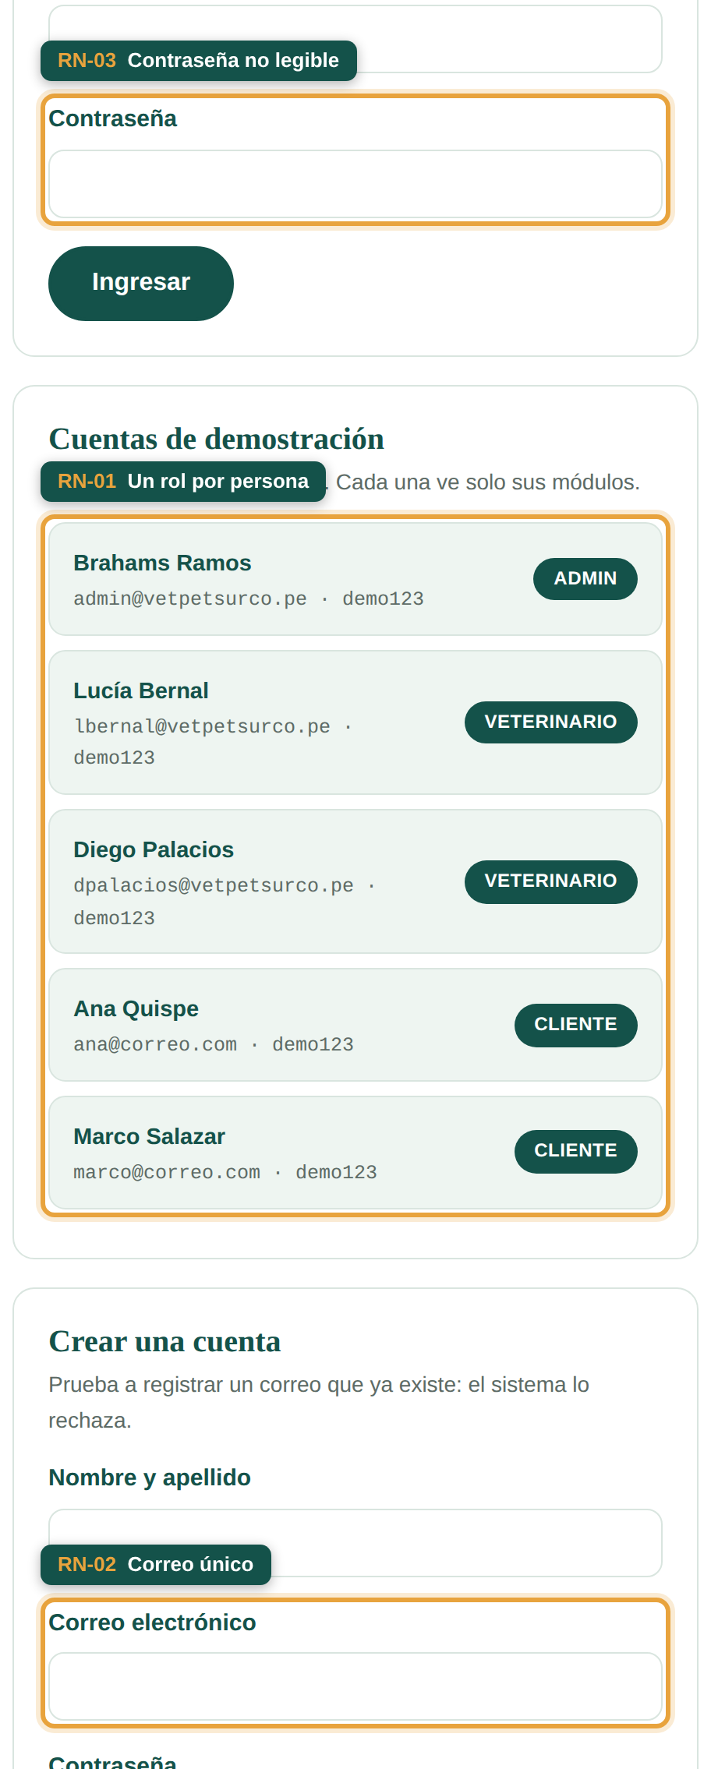
En pantalla: Ingreso a la plataforma
Cada cuenta entra con un solo rol y ve únicamente sus módulos
Reglas enmarcadas
RN-01
El rol de la sesión decide qué módulos aparecen en el menú.
RN-02
El registro rechaza un correo que ya tiene cuenta.
RN-03
Se guarda el hash; la contraseña escrita nunca se almacena.
Notes:
Captura tomada del prototipo en funcionamiento. El marco y la chapa se dibujan desde el propio DOM sobre los elementos que aplican cada regla, así que señalan el control real y no una anotación puesta a mano.

Slide 10
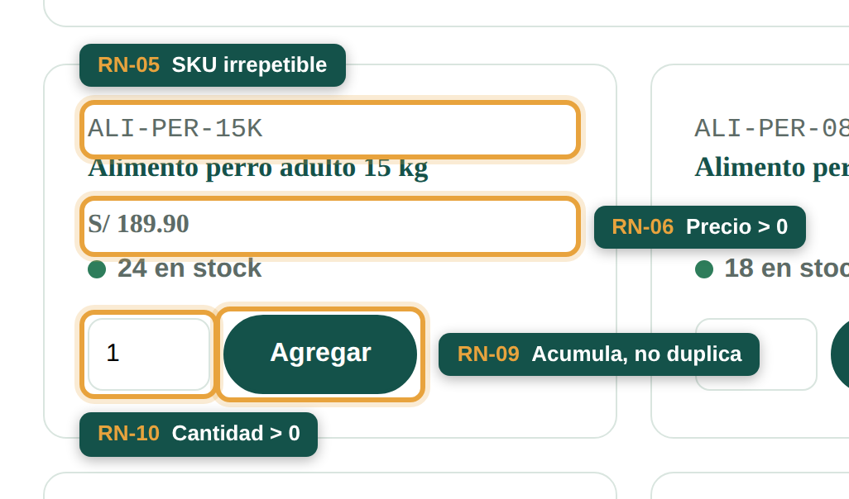
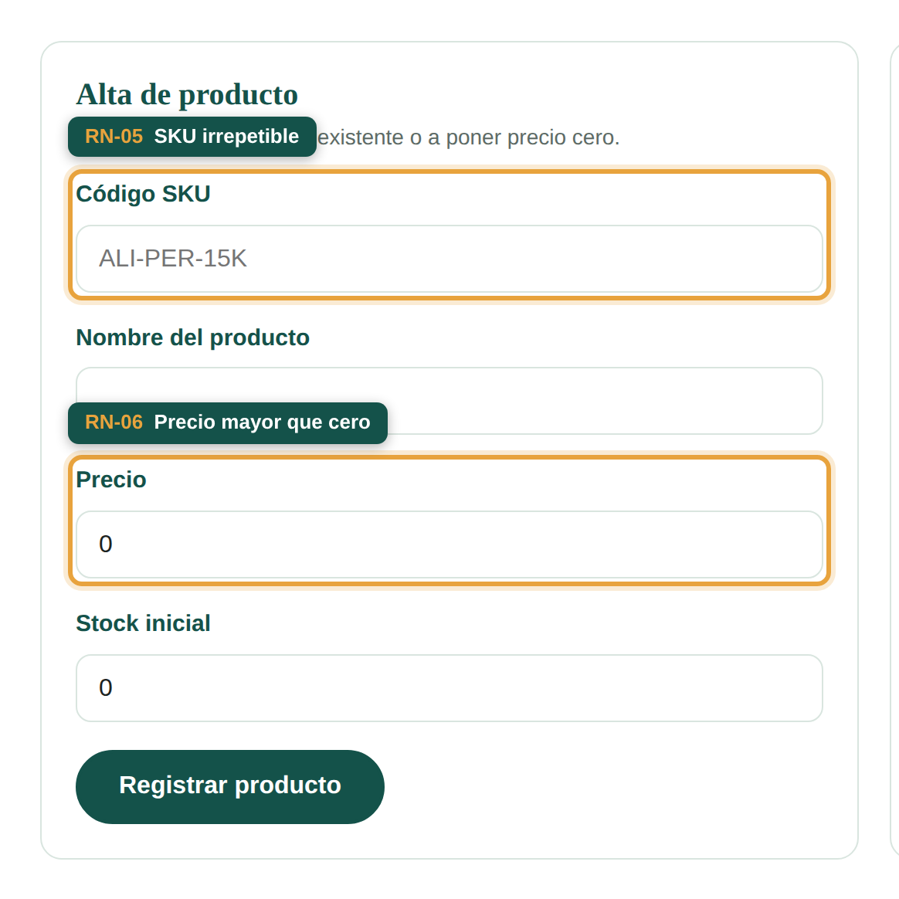
En pantalla: Catálogo y alta de producto
La misma regla, vista por el cliente y por el administrador
Reglas enmarcadas
RN-05
El SKU identifica al producto y no se puede repetir.
RN-06
No se registra un producto con precio cero o negativo.
RN-09
Agregar dos veces acumula la cantidad, no crea otra línea.
RN-10
El campo de cantidad no admite cero ni números negativos.
Notes:
Captura tomada del prototipo en funcionamiento. El marco y la chapa se dibujan desde el propio DOM sobre los elementos que aplican cada regla, así que señalan el control real y no una anotación puesta a mano.

Slide 11
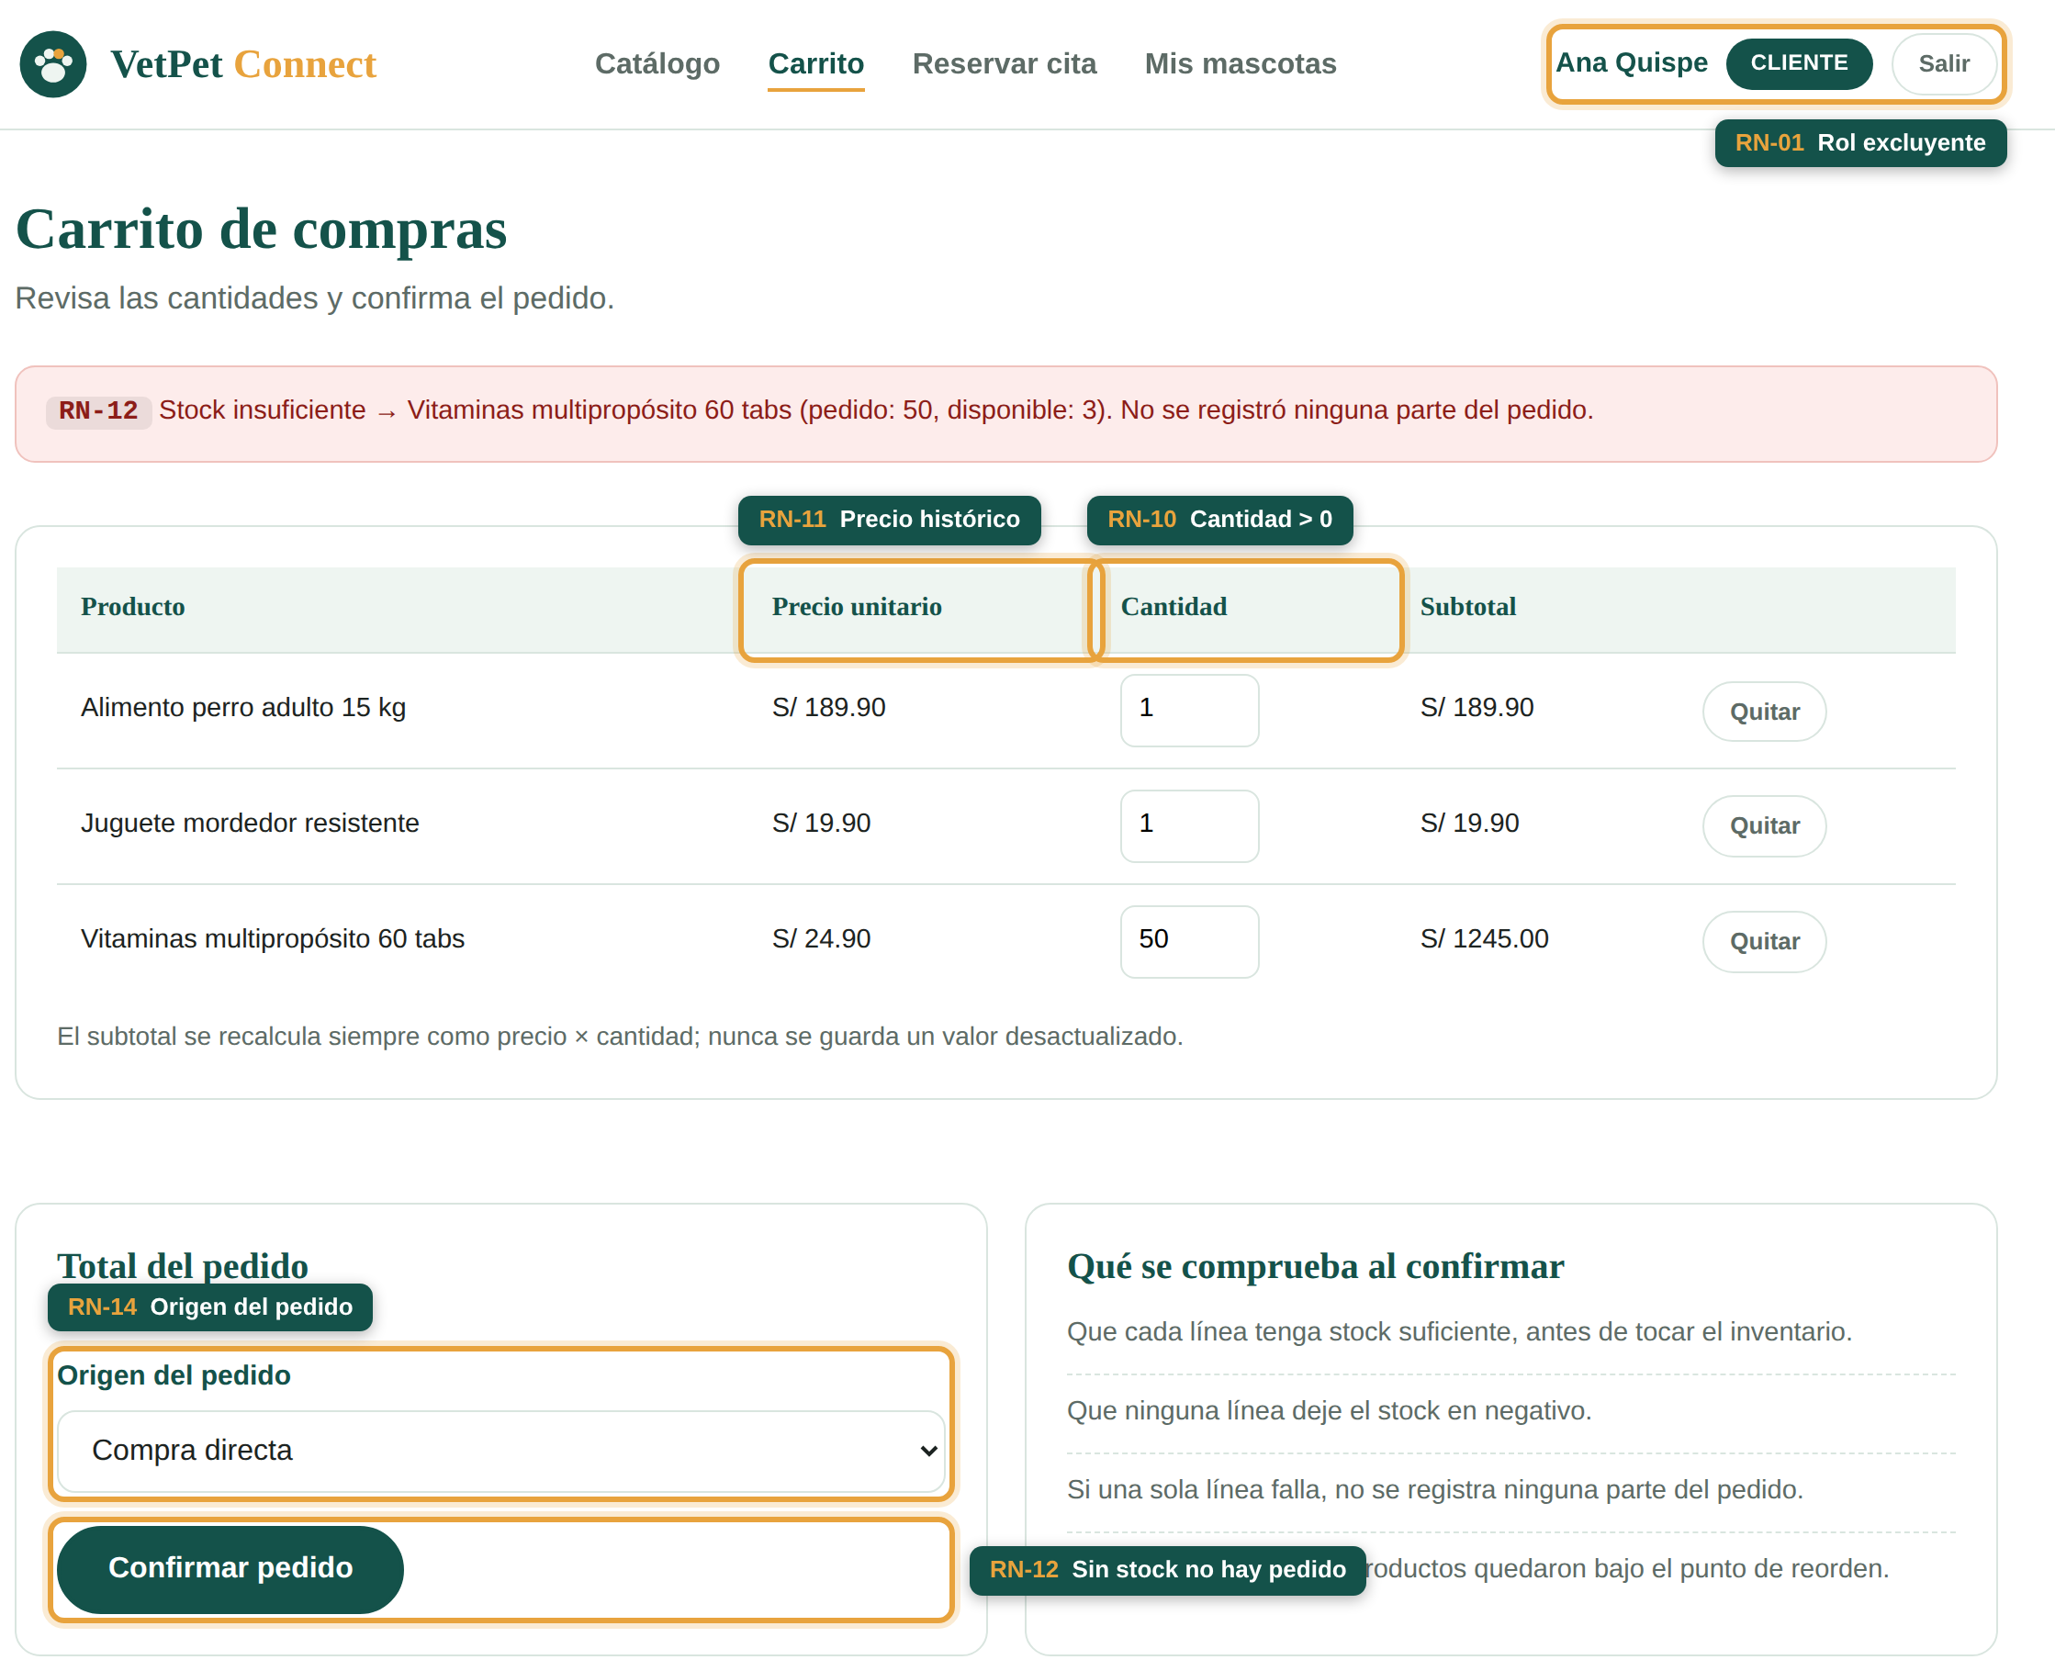
En pantalla: Carrito con pedido rechazado
El cliente pide 50 unidades de un producto con 3 en stock
Reglas enmarcadas
RN-12
Falla una línea y no se registra ninguna parte del pedido.
RN-11
El precio unitario queda congelado al agregar al carrito.
RN-10
La columna de cantidad solo acepta enteros mayores que cero.
RN-14
El pedido se marca como compra directa o como suscripción.
Notes:
Captura tomada del prototipo en funcionamiento. El marco y la chapa se dibujan desde el propio DOM sobre los elementos que aplican cada regla, así que señalan el control real y no una anotación puesta a mano.

Slide 12
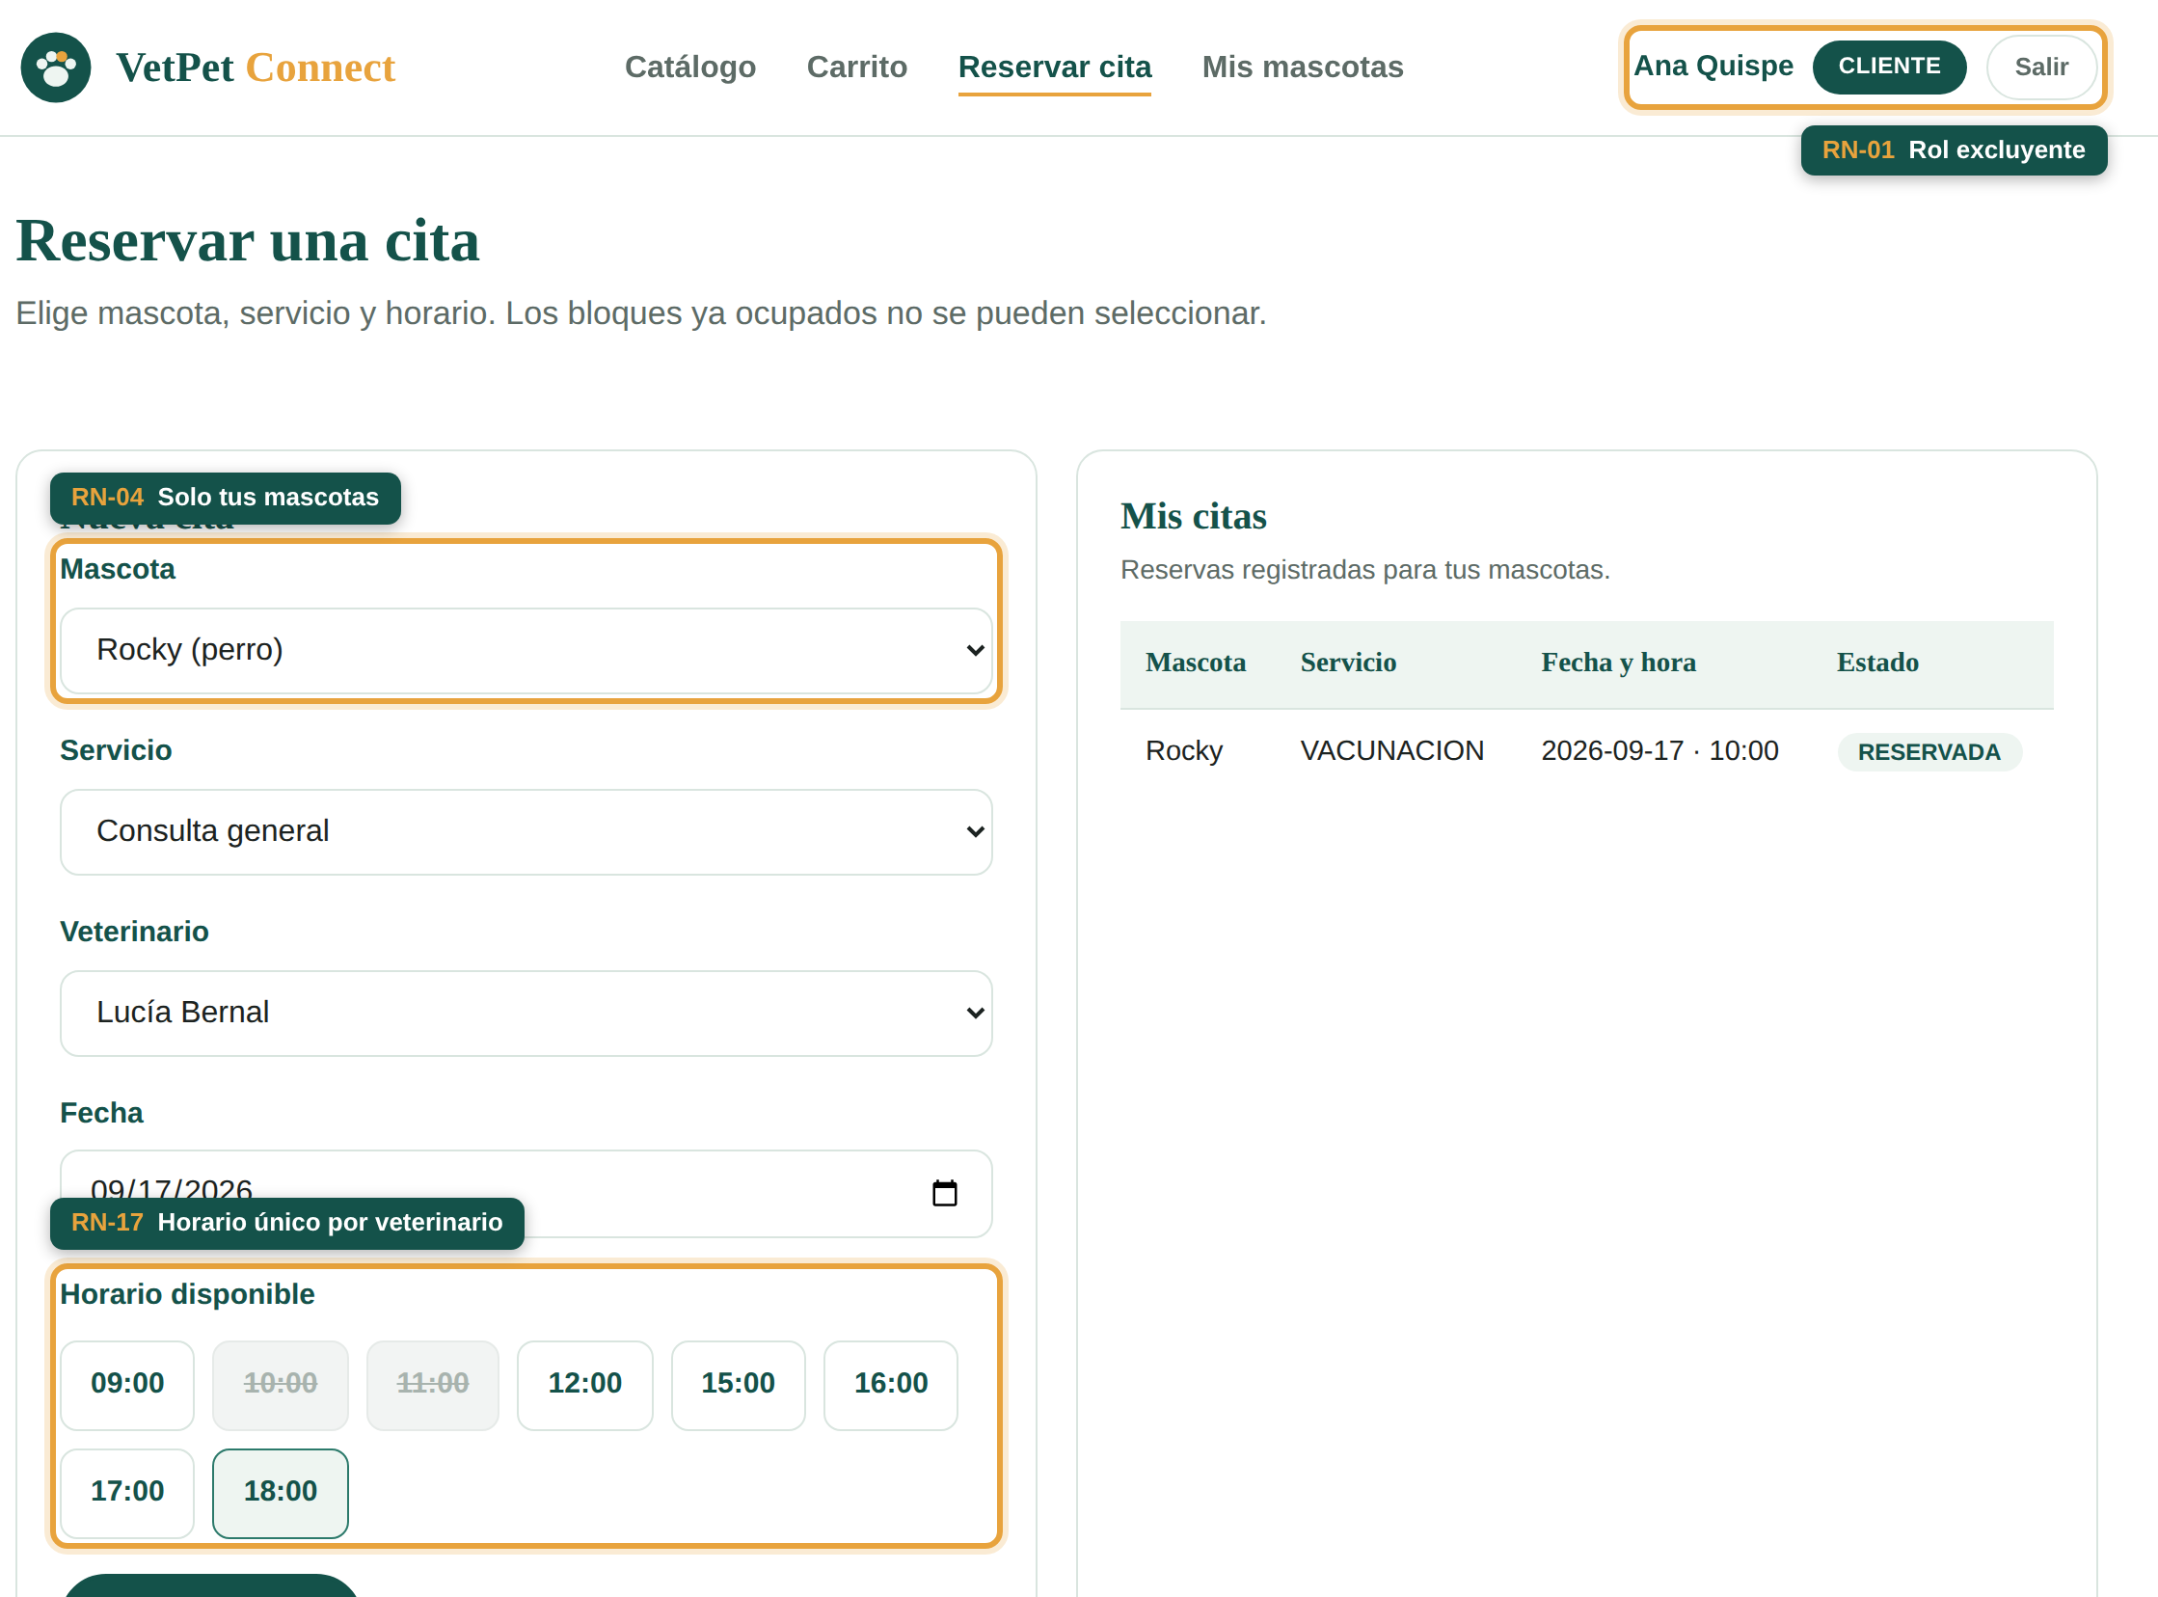
En pantalla: Agenda de citas
Los bloques ya reservados con ese veterinario aparecen tachados
Reglas enmarcadas
RN-04
El desplegable solo ofrece las mascotas de la cuenta que entró.
RN-17
Las 10:00 y las 11:00 están ocupadas: no se pueden seleccionar.
Notes:
Captura tomada del prototipo en funcionamiento. El marco y la chapa se dibujan desde el propio DOM sobre los elementos que aplican cada regla, así que señalan el control real y no una anotación puesta a mano.

Slide 13
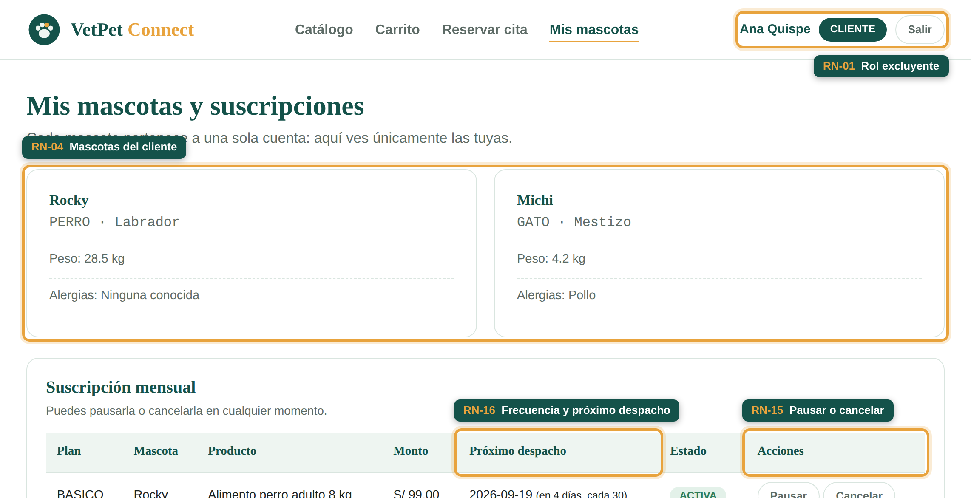
En pantalla: Mascotas y suscripción
El cliente gobierna su propio plan mensual
Reglas enmarcadas
RN-04
Solo aparecen las mascotas registradas por este cliente.
RN-15
Pausar o cancelar está siempre disponible, sin trámite.
RN-16
Cada plan muestra su frecuencia y su próximo despacho.
Notes:
Captura tomada del prototipo en funcionamiento. El marco y la chapa se dibujan desde el propio DOM sobre los elementos que aplican cada regla, así que señalan el control real y no una anotación puesta a mano.

Slide 14
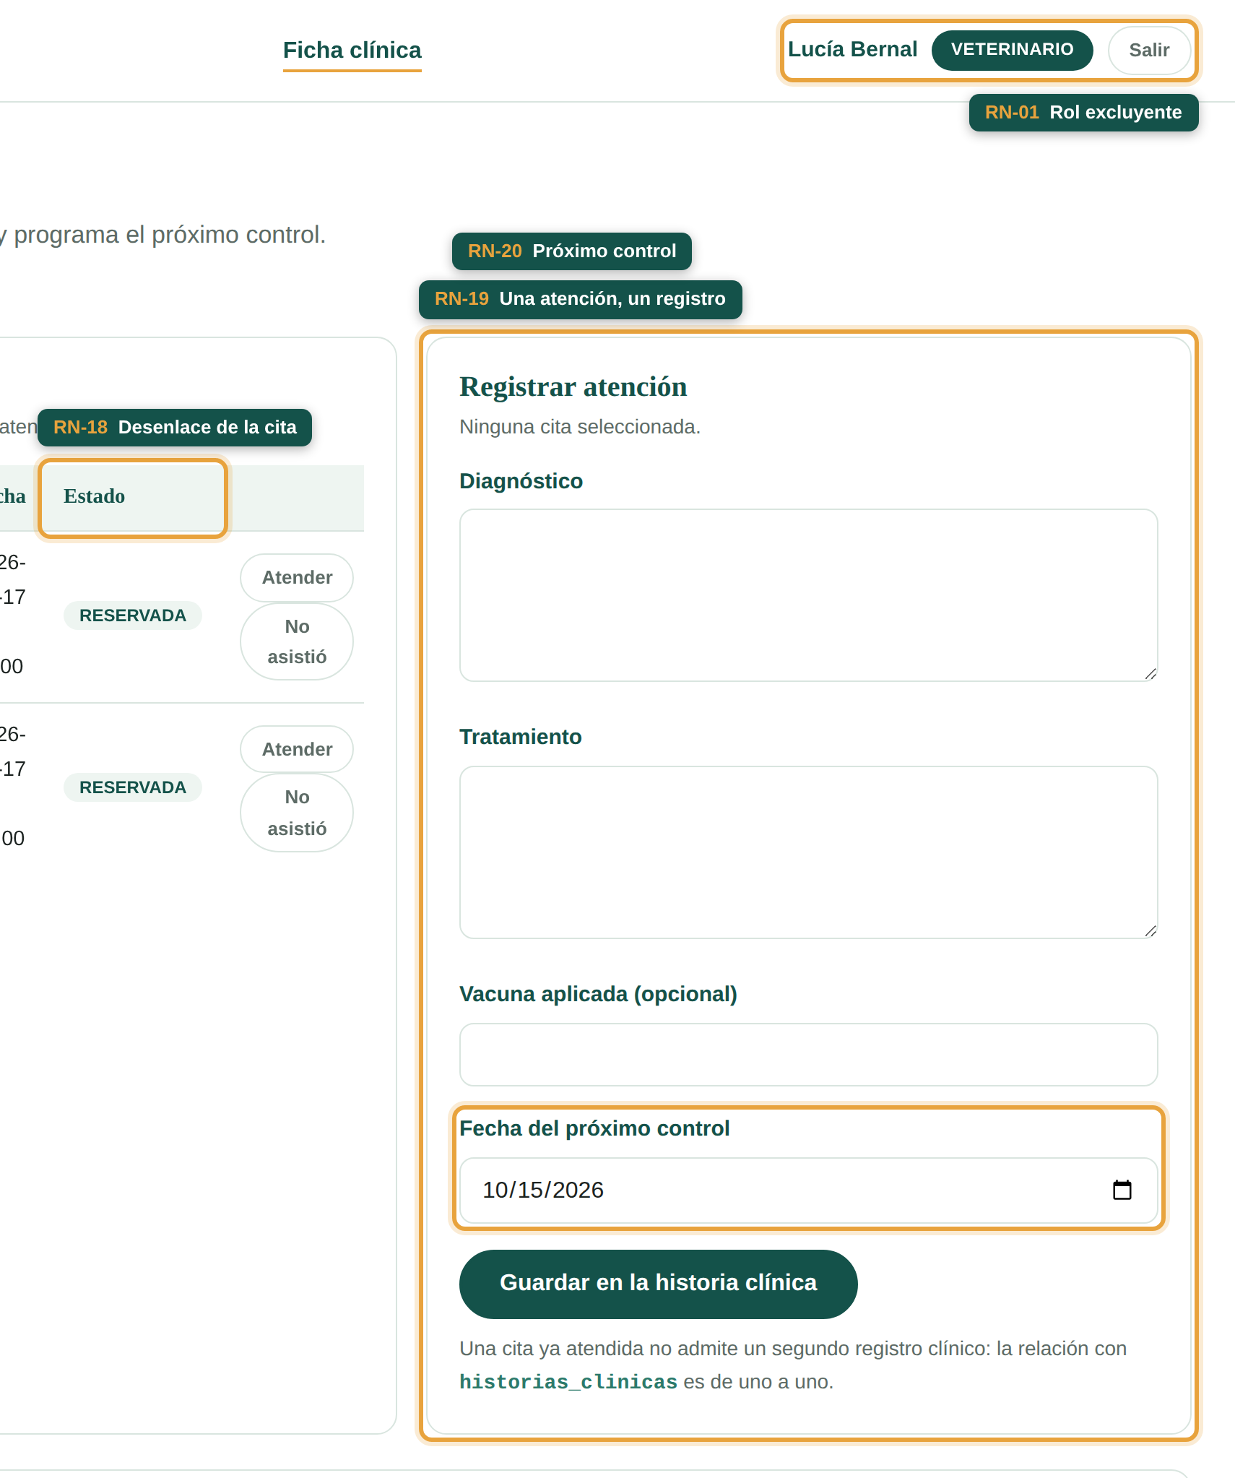
En pantalla: Ficha clínica
El veterinario cierra la cita y programa el próximo control
Reglas enmarcadas
RN-18
Toda cita termina en ATENDIDA, CANCELADA o NO_ASISTIO.
RN-19
Una cita ya atendida no admite un segundo registro clínico.
RN-20
La fecha del próximo control alimenta el recordatorio.
Notes:
Captura tomada del prototipo en funcionamiento. El marco y la chapa se dibujan desde el propio DOM sobre los elementos que aplican cada regla, así que señalan el control real y no una anotación puesta a mano.

Slide 15
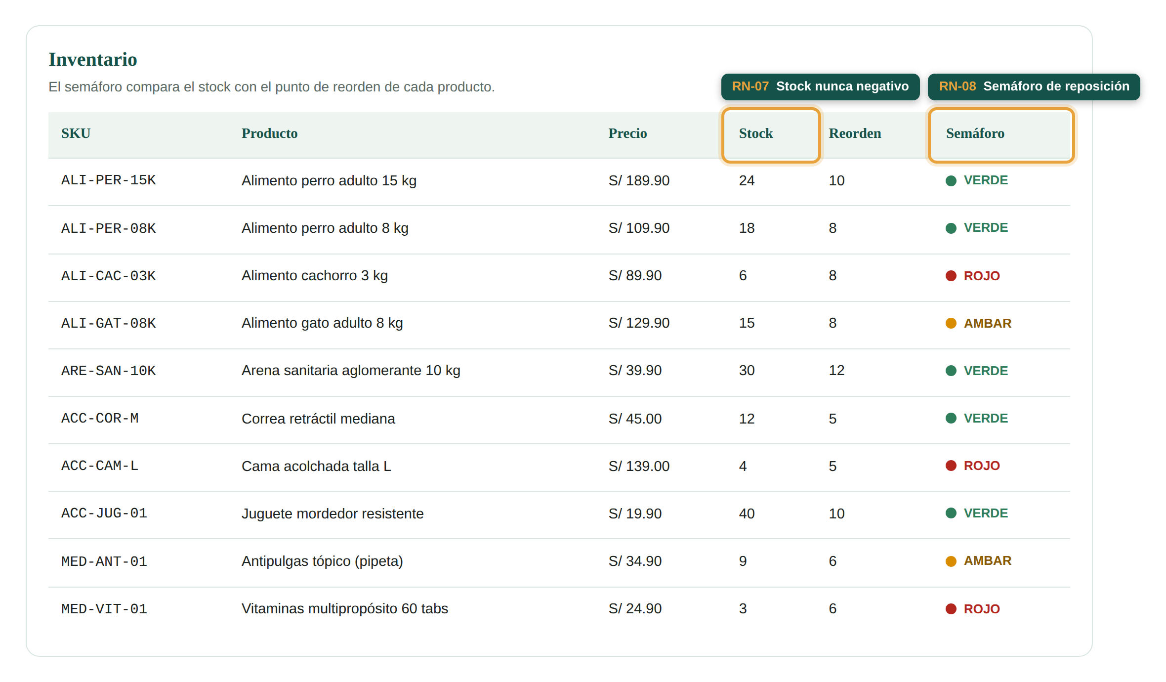
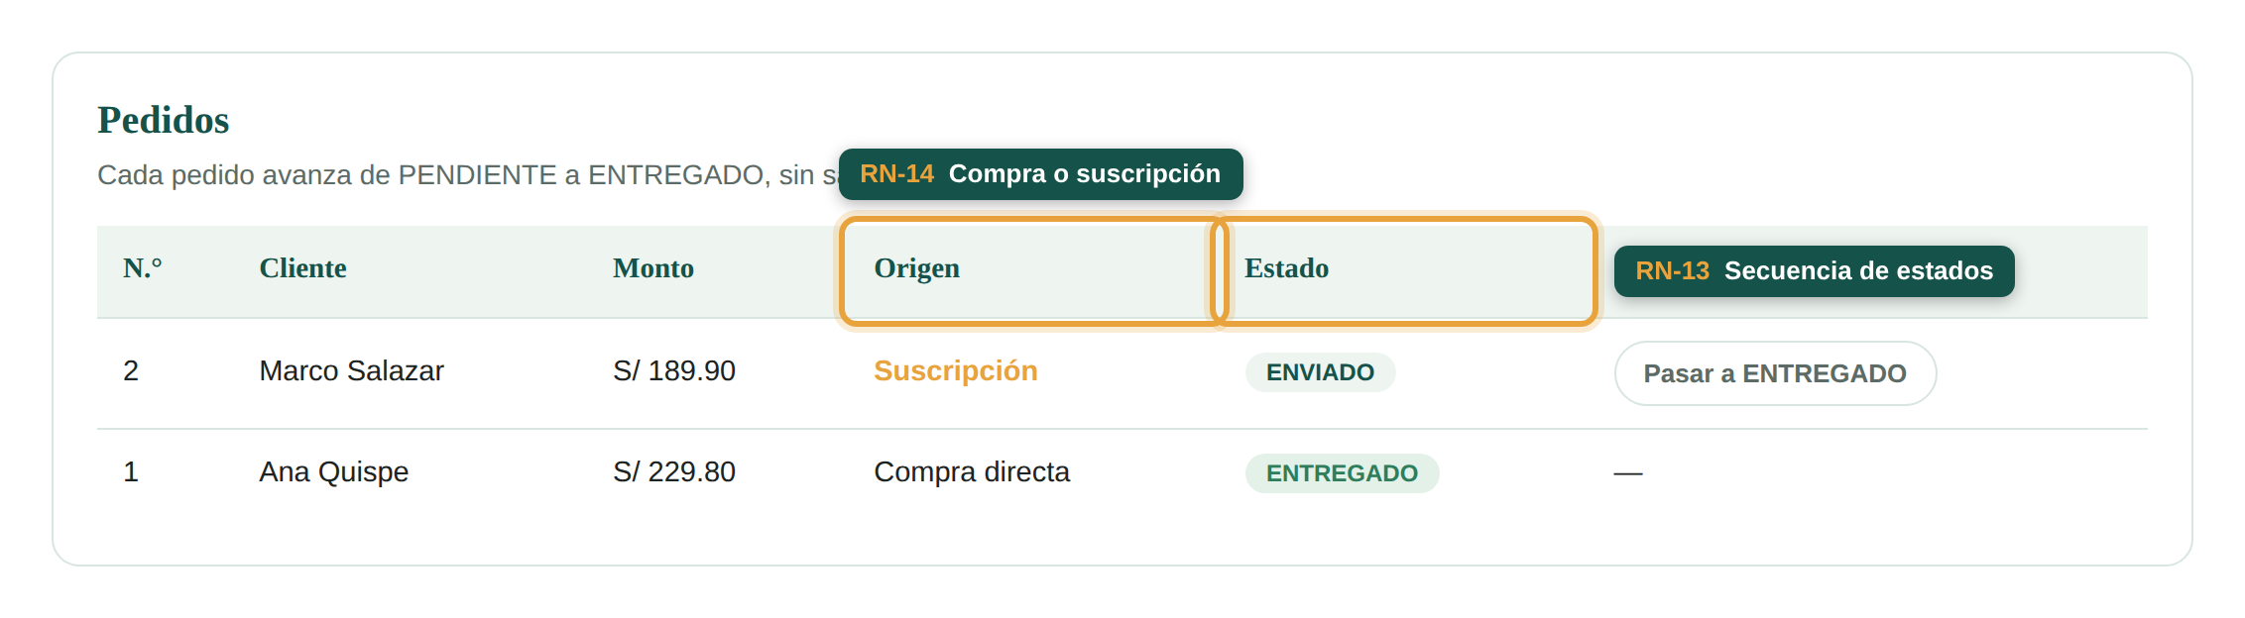
En pantalla: Dashboard administrativo
Inventario con semáforo y pedidos avanzando de estado
Reglas enmarcadas
RN-07
El stock mostrado nunca puede bajar de cero.
RN-08
ROJO al llegar al reorden, ÁMBAR cerca, VERDE con holgura.
RN-13
El botón solo ofrece el siguiente estado de la secuencia.
RN-14
La columna origen separa la venta puntual de la recurrente.
Notes:
Captura tomada del prototipo en funcionamiento. El marco y la chapa se dibujan desde el propio DOM sobre los elementos que aplican cada regla, así que señalan el control real y no una anotación puesta a mano.

Slide 16
Dónde se hace cumplir cada regla
El reparto de las 20 reglas entre las cuatro capas del sistema
14 de 20
reglas son imposibles de violar, incluso si alguien escribe directo en la base de datos
17 de 20
quedan fuera del alcance de la aplicación: viven en el motor, en una vista o en el procedimiento.
2 reglas
se validan dos veces a propósito: en Java para el mensaje y en la base de datos por seguridad.
1 sola regla
depende únicamente del código: el hash de la contraseña, que se calcula antes de guardar.
Notes:
Este es el número que resume el enfoque del trabajo: la mayoría de las reglas no dependen de que el programador se acuerde de comprobarlas.

Slide 17
Caso 1: un cliente pide más de lo que hay
Qué ocurre exactamente cuando se rompe la RN-12
1
El cliente arma el pedido
Pide 5 unidades de «Vitaminas 60 tabs». El carrito acepta la cantidad porque es mayor que cero (RN-10).
2
Se confirma el pedido
sp_confirmar_pedido abre la transacción y bloquea la fila del producto con el cursor FOR UPDATE.
3
La comparación falla
El stock real es 3 y se piden 5. La RN-12 no se cumple.
4
El motor aborta
SIGNAL SQLSTATE '45000' con el mensaje «Stock insuficiente -> Vitaminas (pedido: 5, disponible: 3)».
5
Se revierte todo
El EXIT HANDLER ejecuta ROLLBACK: el pedido sigue en PENDIENTE y el stock sigue siendo 3.
Y si todo lo anterior fallara, la restricción CHECK (stock_actual >= 0) de la RN-07 seguiría impidiendo un inventario negativo.
Notes:
Lo importante de este caso: la venta no se registra a medias. O se cumple la regla completa, o no queda rastro de la operación.

Slide 18
Caso 2: dos clientes piden el mismo horario
Qué ocurre cuando dos personas pulsan «reservar» a la vez (RN-17)
1
Ana reserva
Martes 10:00 con la veterinaria Lucía Bernal. El INSERT en citas se registra sin problema.
2
Marco intenta el mismo bloque
Un segundo después envía la misma fecha y hora con la misma veterinaria.
3
La base de datos lo rechaza
uk_agenda (veterinario_id, fecha_hora) devuelve el error 1062: Duplicate entry.
4
La aplicación reacciona
Captura el error, marca el bloque como no disponible y le ofrece a Marco el siguiente horario libre.
Un «if» en la aplicación no habría bastado: entre la comprobación y el guardado caben las dos reservas. La restricción UNIQUE resuelve el empate dentro del motor.
Notes:
Este es el mejor ejemplo para explicar por qué la concurrencia obliga a bajar la regla al motor. Si el profesor pregunta por el RNF-03, esta es la respuesta.

Slide 19
Por qué las bajamos a la base de datos
Tres razones por las que una regla no se queda solo en el código de la aplicación
01
02
03
La app no es la única puerta
La concurrencia no perdona
La regla queda documentada
Un script de carga, una consulta manual o una segunda aplicación escriben directo en la tabla. La restricción del motor no se puede rodear por ningún camino.
Dos usuarios simultáneos pueden pasar ambos por el mismo «if» antes de que cualquiera guarde. UNIQUE y FOR UPDATE deciden el empate; una comprobación en memoria, no.
El esquema es la fuente de verdad: quien lea las tablas entiende la regla sin abrir una sola clase Java, y no puede quedar desactualizada respecto del código.
La aplicación sigue validando: no para sustituir a la base de datos, sino para dar al usuario un mensaje claro antes de intentarlo.
Notes:
Cierre del argumento. La aplicación valida por cortesía con el usuario; la base de datos valida por obligación con el negocio.

Slide 20
Lo que garantizan estas reglas
El negocio no depende de que alguien recuerde comprobar cada condición
20
14
8
4
reglas
identificadas
imposibles
de violar
tablas con
restricciones
capas donde
se aplican
Las tres que más pesan
RN-07 el inventario nunca queda en negativo RN-12 sin stock no hay pedido RN-17 un veterinario no se duplica en la agenda
Equipo 4 · Curso de E-business · VetPet Surco E.I.R.L. · Lima, 2026
Notes:
Cerrar con la idea de fondo: el trabajo no solo lista reglas de negocio, las deja implementadas y verificables en el repositorio.

